Slide 1
uzależnienia
nikotynizm

Slide 2
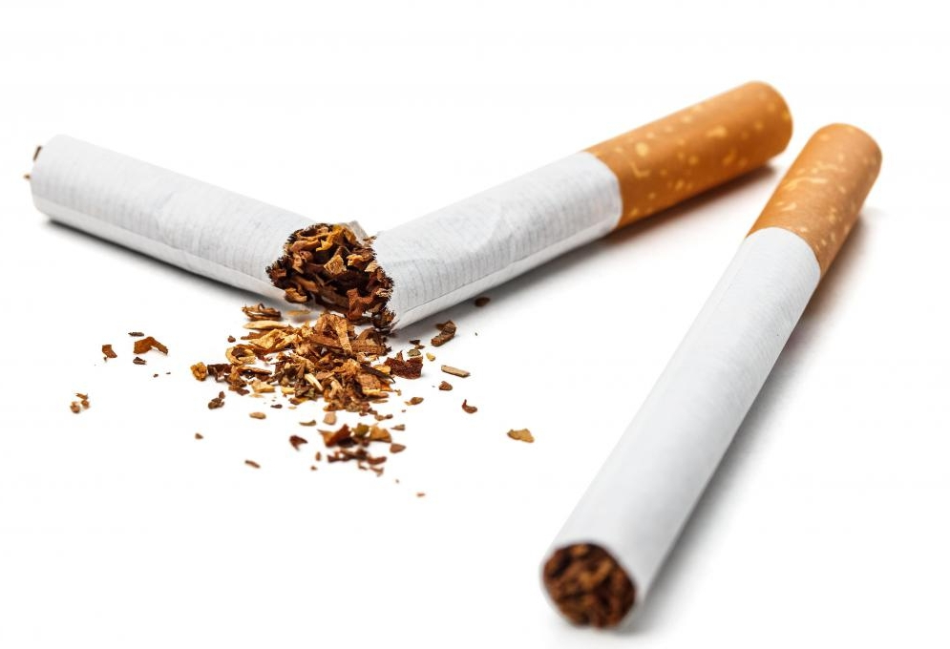
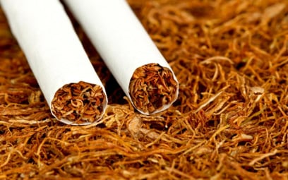
Nikotyna
Podczas palenia tytoniu obecna w dymnie nikotyna jest wchłaniana do krwi.
Związek ten nie tylko silnie uzależnia, lecz także działa szkodliwie na nasz organizm.

Slide 3
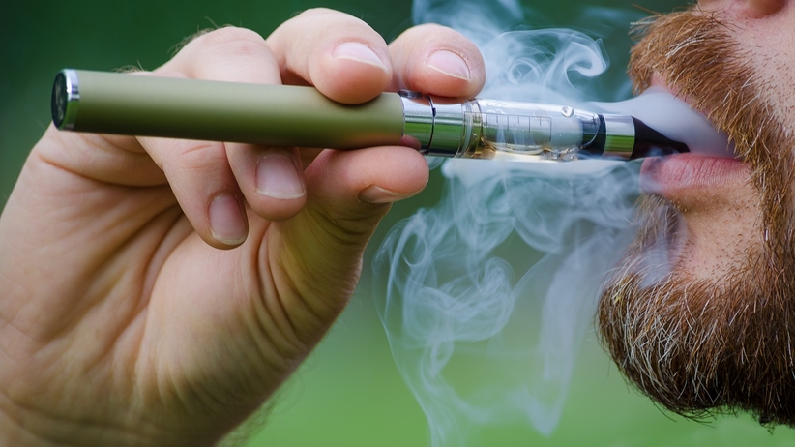
E-papierosy
Stosuje się w nich płyny zawierające nikotynę oraz wiele innych substancji bardzo niebezpiecznych dla organizmu w tym kilka rakotwórczych

Slide 4
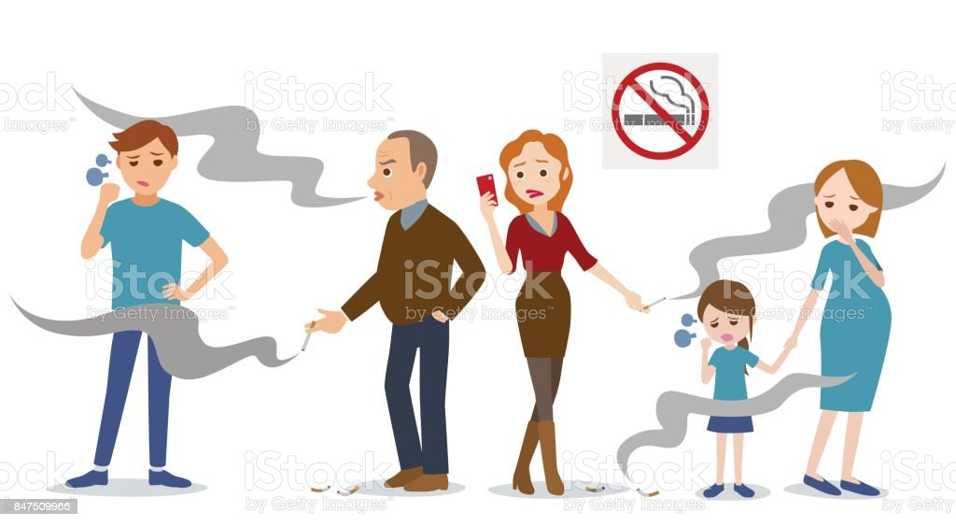
Palenie bierne
Palenie tytoniu w miejscach publicznych jest prawie zabronione, ponieważ naraża osoby nie palące na palenie bierne, czyli wdychanie dymu tytoniowego obecnego w powietrzu.
Może to prowadzić do tych samych chorób które dotykają palaczy

Slide 5
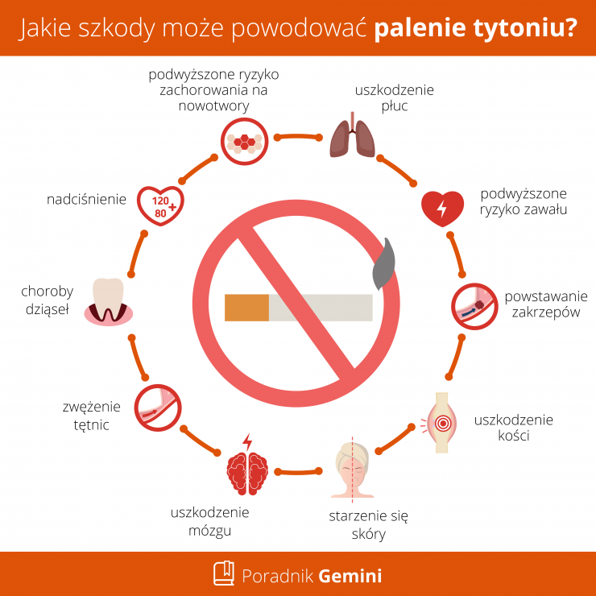
Choroby spowodowane przez palenie
przewlekłe zapalenie oskrzeli,
raka płuc,
rak języka,
rak jamy ustnej,
astmę oskrzelową,
gruźlicę.

Slide 6
Dziękuje za uwagę
Dorota paliwoda

